Slide 1
Aujourd’hui on va…
réviser les mois et les saisons

Slide 2
1. Comment t’appelles-tu?
Je m’appelle…………….
2. Ça va ?
Ça va bien ☺ /ça va mal ☹/ pas mal
3. Quel âge as-tu?
J’ai…….ans
4. Quelle est la date de ton anniversaire?
Mon anniversaire c’est le……..,………..
5. Tu as des frères ou des sœurs?
J’ai…………………..
6. Tu as un animal?
J’ai…………………..
7. Tu as un stylo?
J’ai……………
dix
onze
…..frère(s)/ soeur (s)
Je n’ai pas de frères et soeurs
un chien/ un chat/ un oiseau…..
Je n’ai pas d’animal.
J’ai/ Je n’ai pas de
Notes:
RECAP FROM Y7

Slide 3
Les mois
1 | 2 | 3 | 4
5 | 6 | 7 | 8
9 | 10 | 11 | 12
Notes:
Present months with sounds and gestures first.

Slide 4
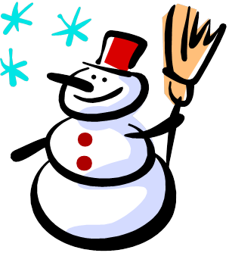
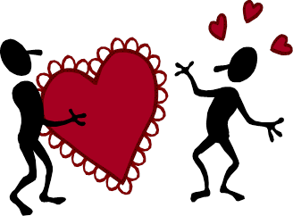
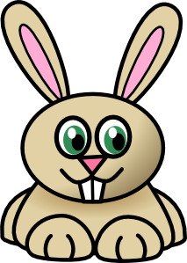
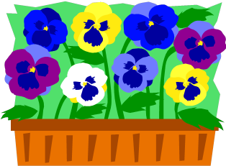
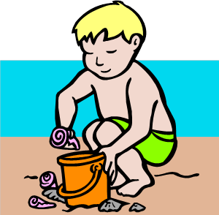
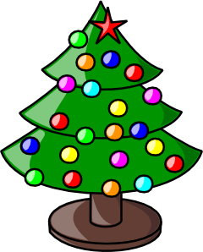
janvier
février
mars
avril
mai
juin
juillet
août
septembre
octobre
novembre
décembre

Slide 5
Mets les mois dans le bon ordre!
février
octobre
mars
avril
novembre
août
mai
décembre
juillet
juin
janvier
septembre

Slide 6
janvier
février
mars
avril
mai
juin
juillet
août
septembre
octobre
novembre
décembre

Slide 7
Une chanson: Les mois
Notes:
https://www.youtube.com/watch?v=qHFapUrSuVM

Slide 8
Une chanson: Les saisons
Notes:
https://www.youtube.com/watch?v=PWhLSc_FpCM

Slide 9
décembre mars juin janvier août novembre
Les mois et les saisons (the months and the seasons) A Write the months in French into the correct season boxes.
Le printemps | L’été
L’automne | L’hivers
juillet septembre octobre février mai avril

Slide 10
Mets les mois dans la saison correcte.
janvier
août
mars
mai
le printemps
l’été
novembre
avril
juin
octobre
l’automne
l’hiver
septembre
juillet
février
décembre
Notes:
‘Write the names of the months in the most appropriate place.’ Answers appear with clicks. Click on words for audio.

Slide 11
B Complete the sentences with the appropriate month.
1. On célèbre Guy Fawkes en __________________.
2. Le mois le plus romantique est ____________________
3. On mange beaucoup d’oeufs en chocolat en ___________
4. Wimbledon a lieu en___________________
5. On part en vacances en__________________
6. Il y a beaucoup de soleil en ___________________
7. Il fait très froid en ______________________

Slide 12
B
1. On célèbre Guy Fawkes en novembre.
2. Le mois le plus romantique est février
3. On mange beaucoup d’oeufs en chocolat en avril
4. Wimbledon a lieu en juillet
5. On part en vacances en août
6. Il y a beaucoup de soleil en juin
7. Il fait très froid en décembre

